Slide 1

Презентация
По теме: Загрязнение Мирового Океана
учениц 10-а класса
Васильевой Валерии
Шеховцовой Анастасии

Slide 2
Загрязнение мирового океана
Статистика выбросов отходов в мировой океан
Основные пути загрязнения гидросферы
Последствия загрязнения океана
Пути решения проблемы
Вывод
Источники информации

Slide 3
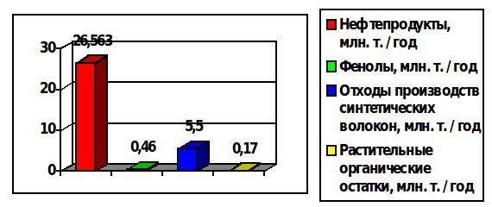
Статистика выбросов отходов в Мировой океан

Slide 4
Загрязнение нефтью и нефтепродуктами
Загрязнение бытовыми отходами
Бактериальное и биологическое загрязнение
Загрязнение сточными водами
Основные пути загрязнения гидросферы
Механическое загрязнение
Загрязнение тяжёлыми металлами
Тепловое загрязнение
Радиоактивное загрязнение
Загрязнение кислотными дождями

Slide 5
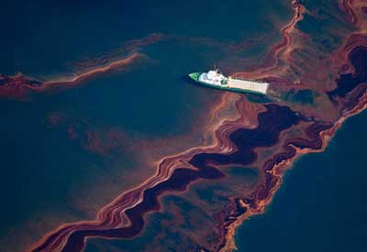
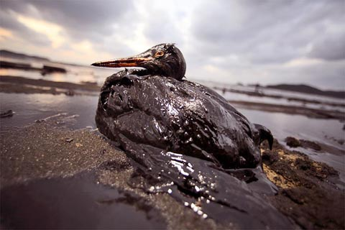
Нефть и нефтепродукты — основные загрязнители океанов. Ежегодно в Мировой океан попадает более 10 млн. т нефти и до 20% Мирового океана уже покрыты нефтяной пленкой, которая затрудняет процессы фотосинтеза в воде, вызывает гибель растений и животных. Каждая тонна нефти создает нефтяную пленку на площади до 12 км квадратных. Восстановление пораженных экосистем занимает 10 – 15 лет.

Slide 6
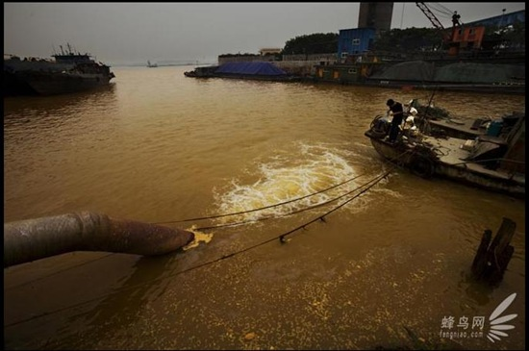
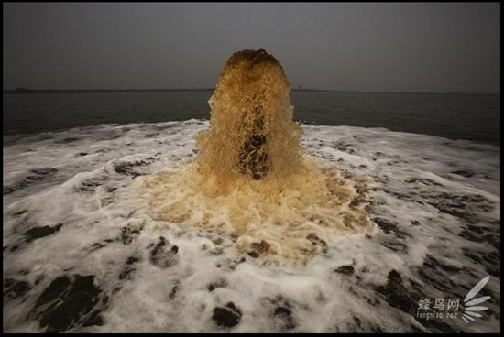
Загрязнение сточными водами, минеральными и органическими удобрениями, а также коммунально – бытовыми стоками ведет к эвтрофикации водоемов – обогащению их питательными веществами, что вызывает чрезмерное развитие водорослей и гибель других экосистем водоемов с непроточной водой (озер и прудов), а иногда к заболачиванию местности. Мировое хозяйство сбрасывает в год 1500 км³ сточных вод разной степени очистки, которые требуют 50 – 100 – кратного разбавления для придания им естественных свойств и дальнейшего очищения в биосфере.

Slide 7
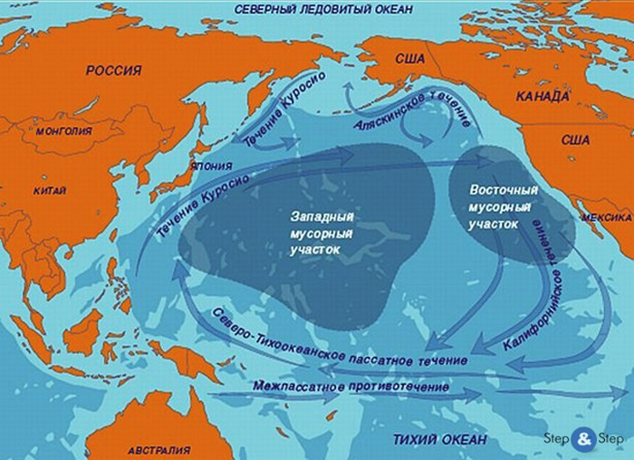
Сбрасывание мусора в воды мирового океана вызвало образование Мусорных пятен - водоворотов антропогенного мусора находящихся в мировом океане. Большое тихоокеанское мусорное пятно(самое большое из всех существующих) было сформировано в северной части Тихого океана течениями, постепенно концентрирующими в одной области выброшенный в океан мусор. Эта громадная куча плавучего мусора –величайшая свалка планеты – держится на одном месте под влиянием подводных течений, имеющих завихрения. По оценкам ученых, в настоящее время масса мусорного острова составляет более 3,5 млн.тонн, а площадь — более 1 млн.км²

Slide 8
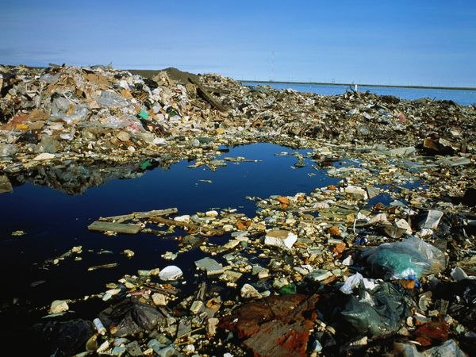

Slide 9
Загрязнение тяжелыми металлами. Нарушает жизнедеятельность водных организмов и человека;
Загрязнение кислотными дождями. Приводит к закислению водоемов и гибели экосистем;
Бактериальное и биологическое загрязнение. Связано с разными патогенными организмами, грибами и водорослями.
Серьезную экологическую угрозу для жизни в Мировом океане представляет захоронение на морском дне радиоактивных отходов (РАО) и сброс в море жидких радиоактивных отходов (ЖРО).
Тепловое загрязнение. Вызывается сбросом в водоемы подогретых вод ТЭС и АЭС. Приводит к массовому развитию сине – зеленых водорослей, так называемому цветению воды, уменьшению количества кислорода и отрицательно влияет на флору и фауну водоемов;
Механическое загрязнение. Повышает содержание механических примесей;

Slide 10
Последствия загрязнения океана
В результате загрязнения Мирового океана приводит к нарушению естественных процессов, вредным последствиям для живых организмов и к опасности для здоровья человека, препятствует развитию всей морской биоты (планктона, морских растений, ихтиофауны, морских животных) ухудшает качество морской воды и вредит всем сторонам человеческой деятельности.
Пластиковые отбросы в Тихом океане являются причиной гибели более миллиона морских птиц в год, а также более 100 тысяч особей морских млекопитающих. В желудках павших морских птиц находят шприцы, зажигалки и зубные щетки — все эти предметы птицы заглатывают, принимая их за еду.

Slide 11
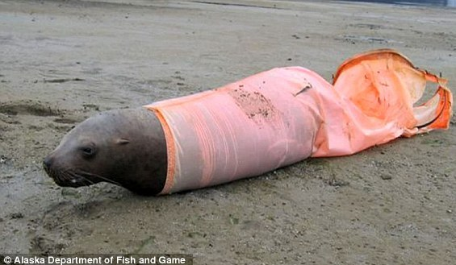
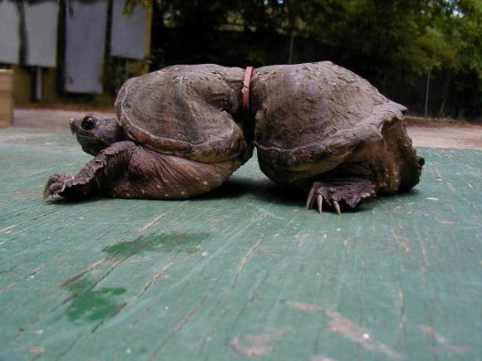
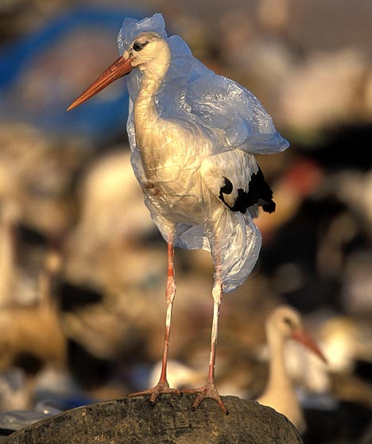
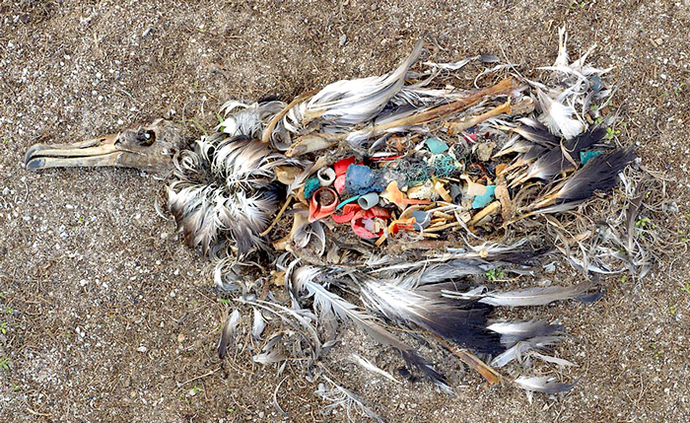

Slide 12
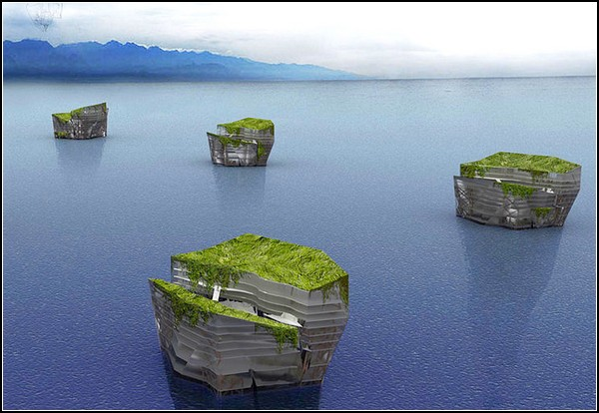
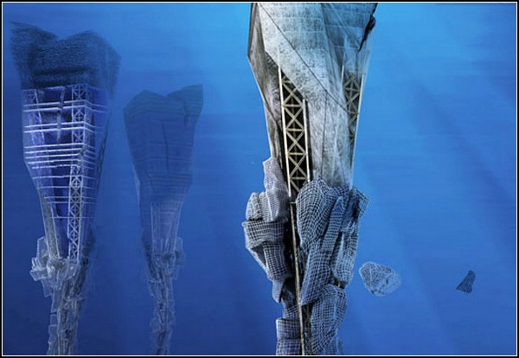
Методы решения проблем
Для решения столь масштабной проблемы сербские архитекторы Милорад Видоедич (Milorad Vidojević), Елена Пукаревич (Jelena Pucarević) и Милица Пихлер (Milica Pihler) предложили оригинальное решение: использовать часть морского пластика для строительства огромных подводных небоскребов «Lady Landfill Skyscraper», которые затем сами возьмутся за утилизацию мусора.

Slide 13
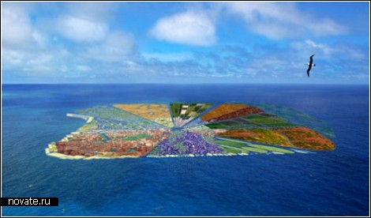
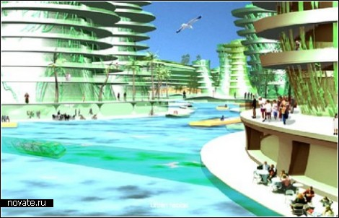
Голландская компания Whim Architecture разра-ботала интересный проект по созданию искусственного острова из пластикового мусора, плавающего в определенных районах Тихого и Атлантического океанов.Согласно замыслу разработчиков новый остров по размеру будет сопоставим с Гавайскими островами, и будет являться сосредоточием зеленых технологий. Создание этого острова может принести ощутимый экологический и экономический эффект, – помимо того, что человечество избавится от тысяч тон отходов, новый остров может стать привлекательным курортом, способным полностью обеспечить себя энергией и пищей.

Slide 14
Вывод
Последствия, к которым ведёт расточительное, небрежное отношение человечества к Океану, ужасающи. Уничтожение планктона, рыб и других обитателей океанских вод - далеко не всё. Ущерб может быть гораздо большим. Ведь у Мирового океана имеются общепланетарные функции: он является мощным регулятором влагооборота и теплового режима Земли, а также циркуляции её атмосферы. Загрязнения способны вызвать весьма существенные изменения всех этих характеристик, жизненно важных для режима климата и погоды на всей планете. Симптомы таких изменений наблюдаются уже сегодня. Повторяются жестокие засухи и наводнения, появляются разрушительные ураганы, сильнейшие морозы приходят даже в тропики, где их отроду не бывало. Разумеется, пока нельзя даже приблизительно оценить зависимость подобного ущерба от степени загрязненности Мирового океана, однако, взаимосвязь, несомненно, существует. Как бы там ни было, охрана океана является одной из глобальных проблем человечества. Мертвый океан - мертвая планета, а значит, и все человечество.

Slide 15
Информация взята с сайтов
http://earth-chronicles.ru
http://ru.wikipedia.org
http://nikitskij.livejournal.com
http://lifeglobe.net
http://www.km.ru
http://human_ecology.academic.ru
http://www.novate.ru
http://maritime-zone.com

